Slide 1


1
メタ認知トレーニング
ユニット 8
記憶と過信

Slide 2
記憶
私たちの記憶力には限界があります
例：３０分前に聞いた話でも、約４０％の内容は忘れてしまいます
有利な点：???頭がパンクしません。しかし…
不利な点：???...たくさんの大切なことも忘れてしまいます
（大切な約束、楽しかった思い出、学校で習ったこと…）
記憶と過信 8.2

Slide 3
記憶
私たちの記憶力には限界があります
例：３０分前に聞いた話でも、約４０％の内容は忘れてしまいます
有利な点：頭がパンクしません。しかし…
不利な点：...たくさんの大切なことも忘れてしまいます
（大切な約束、楽しかった思い出、学校で習ったこと…）
記憶と過信 8.3

Slide 4
一般的に、こころの調子が悪いときにはもの忘れをしやすい？
???
記憶と過信 8.4

Slide 5
一般的に、こころの調子が悪いときにはもの忘れをしやすい？
正しくもあり、間違ってもいる！
統合失調症を抱える人の多くは、記憶や注意に関するテストにおいて、統合失調症でない人ほど良好な結果が得られないことが研究によって明らかになっています。
しかし、以下を考慮する必要があります。
この研究結果は平均的な結果に基づいているため、全ての統合失調症を抱える人に当てはまるとは限らない。統合失調症を抱える人の多くは記憶障害が見られない。
認められる記憶障害は、認知症を抱える人（例：アルツハイマー病）より遥かに軽い。
もし記憶障害がある場合でも、改善することができる。反すう、声が聞こえることによる心の動揺、意欲の欠如は、いずれもこのような問題を悪化したり、問題の原因となってしまうことさえある。そして、このような問題を補うことができる特定のテクニックがある（後述）。
記憶と過信 8.5

Slide 6
課題 １
これから、１枚の絵を見ていただきます
そこに何が描かれていたか、あとでお尋ねします
できるだけ細かいところまでよく覚えてください！
記憶と過信 8.6

Slide 7
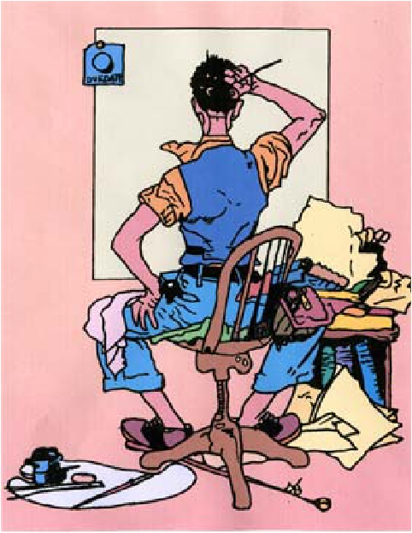
(by L. Müller)
記憶と過信 8.7

Slide 8
「芸術家」
何が描かれていましたか？
缶
椅子
絵筆
イーゼル（キャンバス立て）
ベスト（チョッキ）
くつ
絵の具を塗ったパレット
紙
記憶と過信 8.8

Slide 9
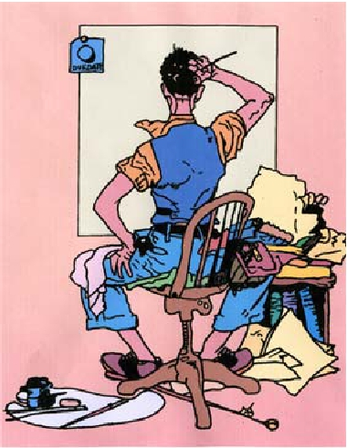
「芸術家」
缶
椅子
絵筆
イーゼル（キャンバス立て）
ベスト（チョッキ）
くつ
絵の具を塗ったパレット
紙
= 描かれていなかったもの
(by L. Müller)
記憶と過信 8.9

Slide 10
なぜ、こんなことになるのでしょう？
こころの調子が悪いと、多くの人は（全員ではありません！）間違った記憶を強く信じてしまうようになります
また、こころの調子が悪いと、本当の記憶
（つまり、実際に何が起きたか）を信じなくなります
結論：本当の記憶と間違った記憶を区別することができなくなります！
このために、判断を誤る可能性が高まります！
記憶と過信 8.10

Slide 11

こころの調子が悪いと、記憶の間違いが
どのように誤解を深めてしまうでしょう？（例）
出来事 | 間違った記憶 | 本当に起きたこと
スーパーマーケットで買い物をしてお金を払おうとしたら、財布の中にお金が入っていなかった | 最近お金を銀行からおろしたのは覚えている。きっと、誰かが盗んだに違いない | お金をおろしに銀行に行こうとしていたのだが、忘れてしまっていた
同窓会に行った | 今失業中だということをみんなにバカにされた | 友だちの１人に今失業中だと話したのを他の人も聞いていた。一瞬、みんな静かになったが、誰もバカにするようなことは言わなかった
→ ワークシート 8.1
記憶と過信 8.11

Slide 12
課題 ２
もう一度、絵（写真）を見ていただきます
そこに何があったか、あとでお尋ねします
できるだけ細かいところまでよく覚えてください！
記憶と過信 8.12

Slide 13
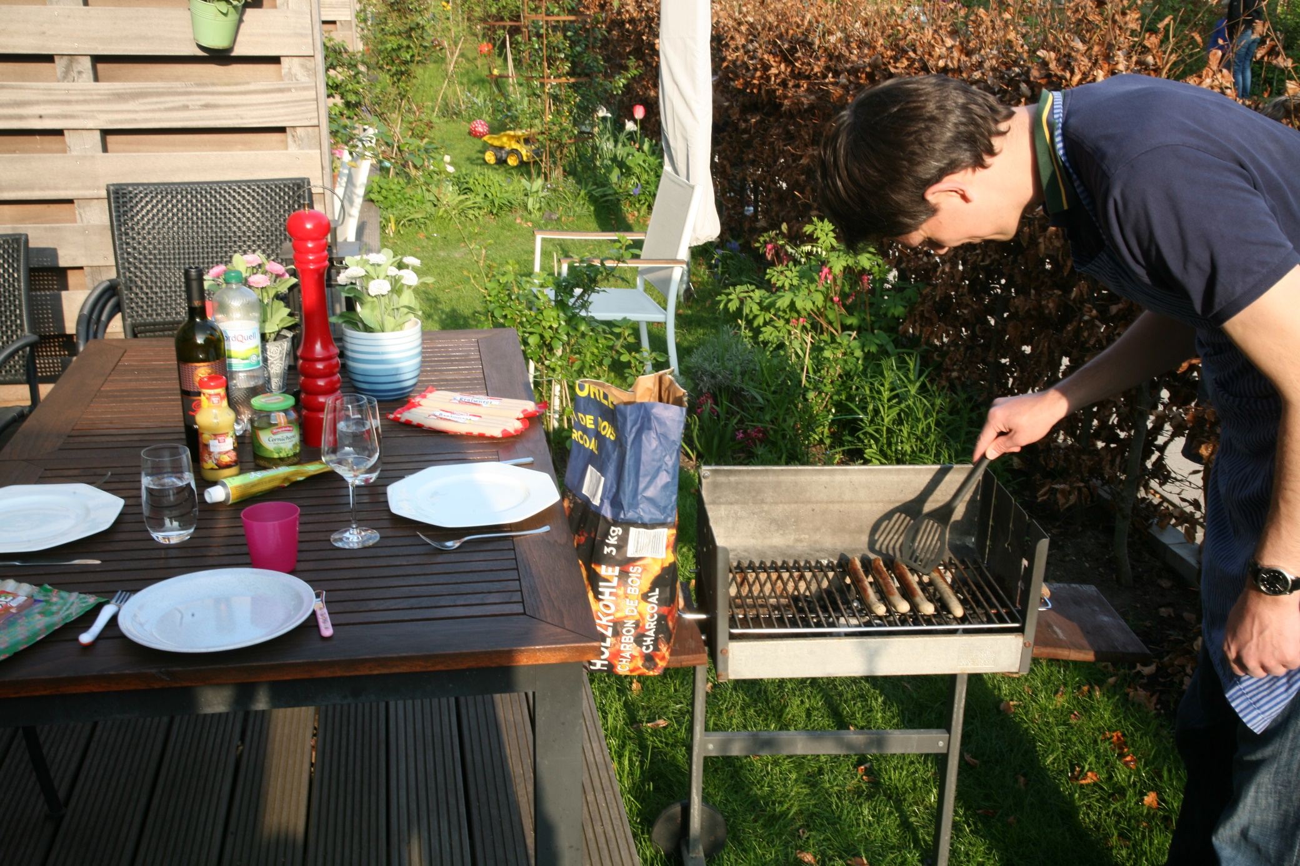
11
(© Heike Platow)
記憶と過信 8.13
Notes:
13

Slide 14
ブレインストーミング
バーベキューでよく目にするものは何ですか？
…
…
…
…
記憶と過信 8.14
Notes:
14

Slide 15
バーベキュー
何がありましたか？どのくらい自信がありますか？
ソーセージ
ケチャップ
炭
イス
マスタード
バーベキュー用トング
グラス
記憶と過信 8.15
Notes:
15

Slide 16

バーベキュー
ソーセージ
ケチャップ
炭
イス
マスタード
バーベキュー用トング
グラス
= 無かったもの
(© Heike Platow)
記憶と過信 8.16
Notes:
16

Slide 17
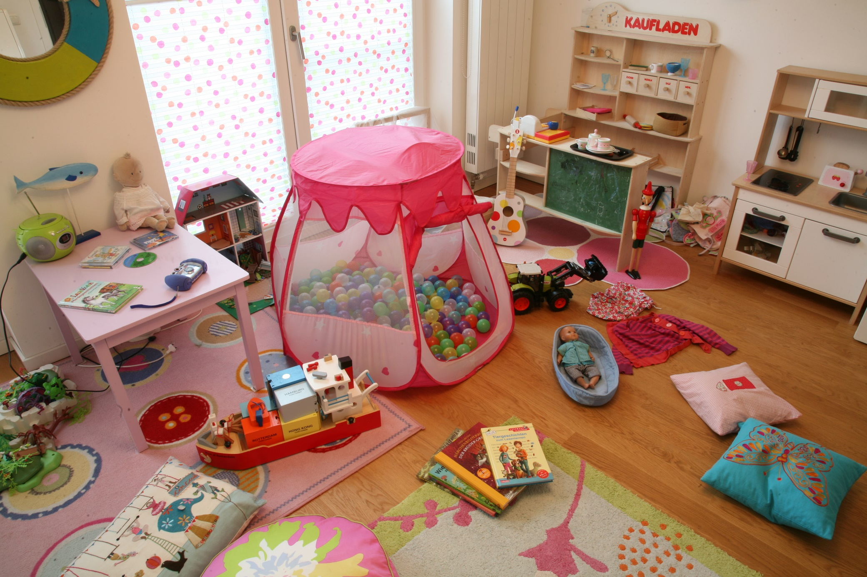
11
(© Heike Platow)
記憶と過信 8.17
Notes:
17

Slide 18
ブレインストーミング
子ども部屋でよく目にするものは何ですか？
…
…
…
…
記憶と過信 8.18
Notes:
18

Slide 19
子ども部屋
写真にあったものは何ですか？どのくらい自信がありますか？
おもちゃのキッチン
人形
ぬいぐるみ
子ども用の椅子
本
人形の家
ショベルカー
記憶と過信 8.19
Notes:
19

Slide 20

保育園
おもちゃのキッチン
人形
ぬいぐるみ
子ども用の椅子
本
人形の家
ショベルカー
= 無かったもの
(© Heike Platow)
記憶と過信 8.20
Notes:
20

Slide 21
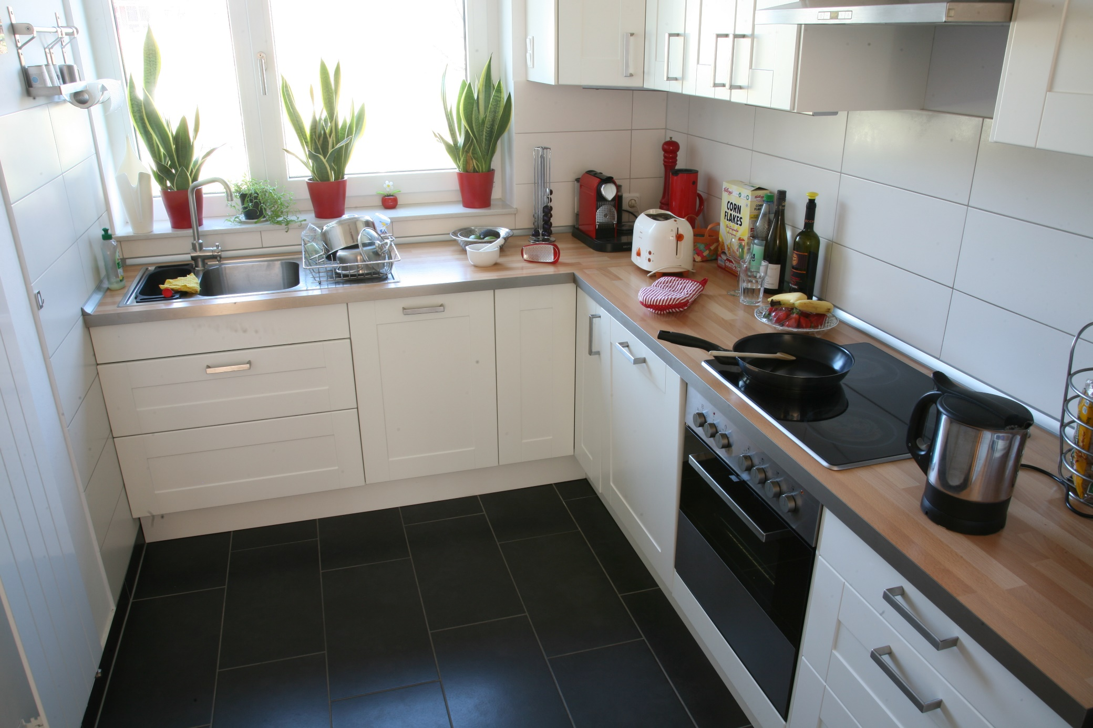
11
(© Heike Platow)
記憶と過信 8.21
Notes:
21

Slide 22
ブレインストーミング
キッチンでよく目にするものは何ですか？
…
…
…
…
記憶と過信 8.22
Notes:
22

Slide 23
キッチン
写真で見たものは何ですか？どのくらい自信がありますか？
フライパン
トースター
布巾（ふきん）
ポット
台ふき
瓶
包丁立て
記憶と過信 8.23
Notes:
23

Slide 24

キッチン
フライパン
トースター
布巾（ふきん）
ポット
台ふき
瓶
包丁立て
= 無かったもの
(© Heike Platow)
記憶と過信 8.24
Notes:
24

Slide 25
記憶の間違いのタイプ
忘却（忘れてしまうこと）
記憶のかたより：
嫌な記憶は忘れられる（「抑圧」）
楽しい記憶は忘れられる（気分が沈んでいるとき）
錯覚／記憶錯誤：本当は起きていないことが「起きた」と記憶されてしまう！
記憶と過信 8.25

Slide 26
記憶の間違いはなぜ起きるのでしょう？
私たちの脳は、昔体験した関連する出来事（例えば、昔動物園に行ったこと）で情報を置きかえたり、付け加えたりします。また、多くのことがらが「理屈」で付け加えられます
（例えば、「動物園にはサイやライオンがいるはずだ」）
ストレスは記憶の間違いを増やします！
本当の記憶は、その鮮明さで、間違った記憶と区別できることが多いものです。
間違った記憶は「あいまい」で、細かい点がよくわかりません
記憶と過信 8.26

Slide 27
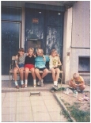
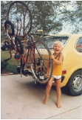
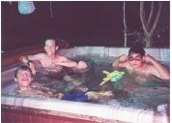
日常生活での記憶の間違い
例：子どものころの記憶 | 同じ出来事の記憶でも、細かい点が兄弟姉妹で違うことがよくあります はっきり覚えていると思っていることでも、実は写真や映画で見たことだったり、親から聞いたことだったりします
例：状況がよく似ているとき | 例えば、自転車置き場で自分の自転車がみつからないとき：てっきりこの場所に停めたと思っていたのに、それは昨日のことだった！
例：勘違い、誤解 | 気分によって記憶は変わります（口論したあとだと、相手の言ったことを実際よりひどいものだったように記憶してしまいます）
(f.l.t.r.: “childhood untitled57”; “childhood untitled59”; “childhood untitled69” by Phil Schatz)
記憶と過信 8.27

Slide 28
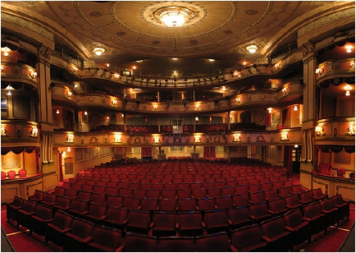
実際に起きた記憶錯誤
例：原因帰属
2006年にベルリン・オペラハウスで
「イドメネオ」の上演が中止されました。
そのオペラにはイスラム教の教祖である
マホメットが登場しますが、信仰心の厚い
信者にとっては侮辱にあたるのではないか、
抗議を受けるのではないかと心配した
劇場側が中止を決めたのです。
今でも、実際に起きたイスラム教徒の抗議
のせいで中止になったことを覚えている、
と言う人がいますが、それは間違っています。
かえって、イスラム教徒は上演を中止した
ことを批判しています。
(“Theatre Royal Panorama, Brighton, UK” by Ian Muttoo)
記憶と過信 8.28

Slide 29
記憶の間違いが引き起こす問題は何でしょう？
記憶の間違いが引き起こす問題は何でしょう？
つまり、本当に起きたことだとあなたが信じていることが間違っていたら？
???
記憶と過信 8.29

Slide 30
記憶の間違いが引き起こす問題は何でしょう？
記憶の間違いが引き起こす問題は何でしょう？
つまり、本当に起きたことだとあなたが信じていることが間違っていたら？
記憶の間違いのせいでケンカになる
（例えば、すでに返してもらったお金を返してくれと言い出す）
ネガティブな出来事（例えば、誰かに嫌われたこと）が実際にあったと間違って覚えていると、相手や周りの人に敵意を抱いたり、無礼な態度をとったりしてしまう
現実と想像の境目があいまいになる
記憶と過信 8.30

Slide 31
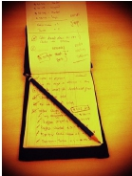
日常生活で記憶を助けるもの
自分の記憶に頼りすぎないようにしましょう。計画的にメモを取りましょう
１．約束はカレンダーやメモ、携帯電話（持っている場合）に書き留めましょう
２．メモは決まったところに書きましょう：手帳やパソコンなど1か所だけにしましょう
３．大切な予定（例えば、服薬する時刻）は、あなたが１日に何度も通る場所
（例えば、台所や洗面所）に貼り出しましょう
４．計画は書きとめましょう！書きとめることは、記憶の助けになります
５．覚えようとする努力は続けましょう
(“To-do list book.” by koalazymonkey)
記憶と過信 8.31

Slide 32
どうやったら記憶がもっと良くなるでしょう？
3
繰り返す ＆ じっくり取り組む：「深く理解する」
抽象的なことがら：具体例や単純な語呂合わせを使う
（例えば、カギの番号774は「ななし」と覚える）
すでに持っている知識と新しい情報を結びつける
長時間の勉強は避ける
何かを覚えたいときはお酒を飲まない
勉強したらすぐ寝る
いろいろな感覚を使う （例えば、聞く、見る…）
記憶と過信 8.32

Slide 33
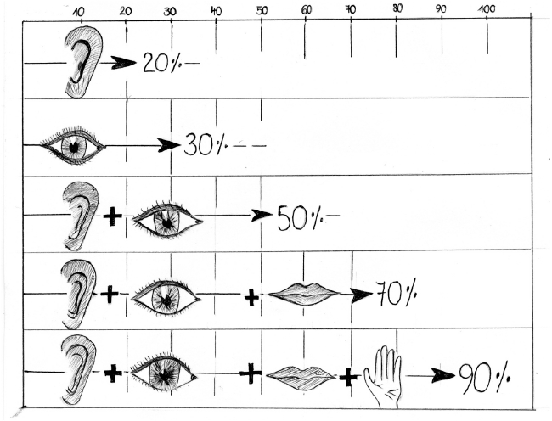
どうやったら記憶がもっと良くなるでしょう？
4
思い出せる割合
聞く
何かを覚えるときに
いろいろな感覚を使うと
記憶力は高まります！
見る
聞く
聞く
聞く
見る
見る
見る
話し合う
話し合う
体験／実践する
(“Sinne” by Benni-Kristin Fischer)
記憶と過信 8.33

Slide 34
日常生活におきかえてみましょう
学習目標
私たちの記憶は、特に重要な出来事（けんかとか目撃証言など）で「いたずら」をすることがあります！
気をつけること：ある出来事を細かい点まで鮮明に思い出すことができなければ、
記憶が間違っているかもしれないと考えてみてください。
他に情報はないか探しましょう（例えば、他の人に質問してみましょう）
記憶の補助ツール（例えば、約束ややるべき事を書き留めるための手帳）を利用しましょう
記憶と過信 8.34

Slide 35
日常生活におきかえてみましょう
学習目標
記憶の間違いは、怖がっていたり、脅されていると感じていたり、ストレスを抱えていたりすると起こりやすいものです
最終的な結論をくだす前に：あなたの記憶や考えが客観的で十分な証拠があるか、よく考えてください！
さらに、これも：間違った記憶は正しい記憶よりあいまいです
（つまり、細かいところがよくわかりません）
記憶と過信 8.35

Slide 36
日常生活におきかえてみましょう
こころの調子が悪いと、起こった出来事を間違って記憶したり、まったく記憶していないことが多くなります
ユニットのどんなところが特に役立つ／助けにあると思いますか？
近い将来、このユニットで学んだことを、いつ、どんな状況で実践したいですか？
その効果はどのように現れるでしょうか？（例：緊張を和らげる）
→ ワークシート 8.2
記憶と過信 8.36

Slide 37
このことは、こころの調子の悪さとどんな関係があるのでしょう？
例：
カレンは自分のアパートの部屋に誰かが侵入したと確信しています
背景：
彼女が帰ってきたとき、玄関の鍵が開いていて、寝室の戸棚も開いていました。
それに、今朝、通勤途中で誰かにじっと見られている感じがしていました。
カレンは今にも警察に泥棒に入られたと電話して、見てもいない犯人の特徴まで伝えるところでした
しかし：
カレンは突然思い出しました。今朝、彼女は寝坊して、急いで部屋を出ました。
それが、戸棚を開けっぱなしにして、玄関の鍵をかけ忘れた理由だったのです
記憶と過信 8.37

